Slide 1
به نام خدا
Next

Slide 2

تهيه کنندگان:
داودزاده
مومنی
بررسی گروه صنایع غذایی نامی نو
دی1394
Next

Slide 3
عنوان تحقیق:
بررسی گروه صنایع غذایی نامی نو
غذا
غذا به هر ماده ای اطلاق می شود که موجود زنده آنرا می خورد یا می آشامد.
انسان ها، جانوران همه چیز خوری هستند که قادرند هم فراورده های گیاهی و هم جانوری را مصرف کنند. پس از دوران عصر یخ، انسان ها می خواستند تا پرورش گیاهان و حیوانات را تحت کنترل خود بگیرند تا بدین وسیله خود را ایمن سازند. این مسئله منجر به پیدایش کشاورزی شد و شیوه ای که غذا طی آن به دست می آمد را تغییر داد.
در گذشته غذا از راه پرورش حیوانات، صید ماهی، شکار و دیگر روش های امرار معاش به دست می آمد. هر کدام از این روش ها، در یک ناحیه خاص با اهمیت بود و اهالی آن ناحیه از آن برای تهیه غذای خود استفاده می کردند.
امروزه در جوامع توسعه یافته، تولید غذا عمدتاً بر پایه کشاورزی ، پرورش ماهی و دامداری آن هم بر پایه صنعت می باشد.
Next
دانشجویان : داودزاده،مومنی

Slide 4
عنوان تحقیق:
بررسی گروه صنایع غذایی نامی نو
سير تكاملي صنعت غذا
عامل فيزيولوژيك و آناتوميك
عامل اجتماعي
عامل جغرافيايي شرايط اقليمي
Next
دانشجویان : داودزاده،مومنی

Slide 5
صنايع نگهداري مواد غذایی
روش هاي فيزيكي
روش هاي شيميائي و بيوفيزيكي و بيولوژيك
كنسرو
Next
دانشجویان : داودزاده،مومنی
عنوان تحقیق:
بررسی گروه صنایع غذایی نامی نو

Slide 6

مهندس حسین علیخانی
مهندس امیر رضا ثابت پی
Next
دانشجویان : داودزاده،مومنی
عنوان تحقیق:
بررسی گروه صنایع غذایی نامی نو

Slide 7
تاریخچه نامی نو
صنایع غذایی نامی نو از سال 1380 با بهره گيري از دانش متخصصين زبده ايراني در كنار مدرنترين ماشين آلات و تجهيزات فني ،‌ با رعايت موارد بهداشتي و كاملا مكانيزه محصولاتي همچون انواع سالاد الويه نامي نو و سالاد ماكاراني نامي نو،‌ انواع سس نامي نو و ساندويچ نامي نو را براي اولين بار به سبد غذايي هموطنان عزيز با طعم لذيذ ارائه کرد . صنایع غذایی نامی نوكه با گذشت بيش از يك دهه از آغاز اين رسالت و با هدف ارائه محصولات غذايي مرغوب و متنوع به ملت شريف ايران به معتبرترين استانداردهاي روز دنيا و اخذ گواهينامه هاي ملي و بين المللي و همچنین استاندارد ملی الویه دست يافته و صادرات محصولات نامي نو را در كشورهاي منطقه معرفي و ارائه کرده است .
Next
دانشجویان : داودزاده،مومنی
عنوان تحقیق:
بررسی گروه صنایع غذایی نامی نو

Slide 8
کارخانجات
کارخانه شماره 1
اصفهان
منطقه صنعتی سروش
توليد كننده سالاد الويه در بسته هاي 200 و 500 گرمي خوراك ماكاروني در بسته هاي 200 گرمي
کارخانه شماره 2
اصفهان
شهرک صنعتی کمشچه
Next
دانشجویان : داودزاده،مومنی
عنوان تحقیق:
بررسی گروه صنایع غذایی نامی نو

Slide 9
کارخانجات
کارخانه شماره 3
اصفهان
منطقه صنعتی جی
توليد كننده انواع فرآورده هاي گوشتي ( انواع سوسيس و كالباس )
کارخانه شماره 4
اراک
منطقه صنعتی شهید بابایی
توليد كننده انواع سس (مايونز - كچاپ - فرانسوي - تند)
در بسته های تک نفره
Next
دانشجویان : داودزاده،مومنی
عنوان تحقیق:
بررسی گروه صنایع غذایی نامی نو

Slide 10
کارخانجات
کارخانه شماره 5
تهران
شهرک صنعتی عباس آباد
توليد كننده انواع ساندويچ آماده سرد (باگت ژامبون گوشت - باگت ژامبون مرغ)...
(باگت طلايي)( كلاب كالباس گوشت - كلاب كالباس مرغ) ( فيله مرغ و نان و پنير و گردو )
Next
دانشجویان : داودزاده،مومنی
عنوان تحقیق:
بررسی گروه صنایع غذایی نامی نو

Slide 11
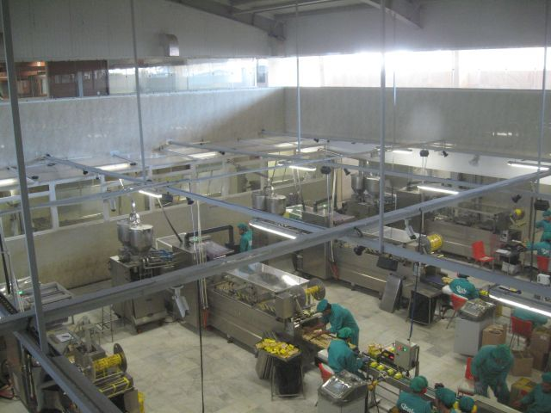
روند تولید محصولات صنایع غذایی نامی نو
سالن های تولید این شرکت به مانند سالن تولید کارخانجات داروسازی میباشد. کارگران تحت شرایط کاملاً بهداشتی وارد سالن شده و سالن های تولید و سردخانه های کاملاً بهداشتی و خاص میباشد. فضای کار جهت پرسنل فوق العاده است و کارگران با روحیه ای بالا به همراه پخش موزیک مشغول کار میباشند. لباس کارگران هر قسمت با رنگ های مختلف مجزا میباشد. سالن تولید در طبقه اول بوده و طبقه دوم سایت های مختلف و اداری مشرف بر تولید بوده و بازدیدکنندگان از راهروی طبقه دوم توسط دیوار شیشه ای میتوانند تمام نقاط سالن را رویت نمایند.
Next
دانشجویان : داودزاده،مومنی
عنوان تحقیق:
بررسی گروه صنایع غذایی نامی نو

Slide 12
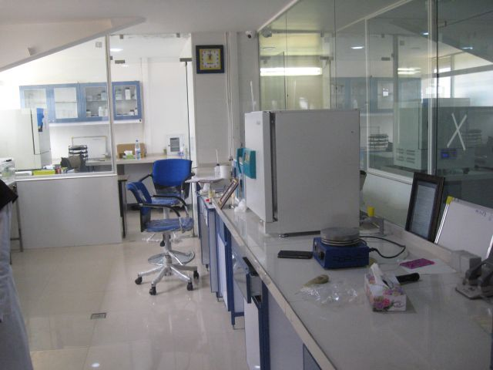
آزمایشگاه کارخانجات نامی نو
آزمایشگاه های میکروبی و شیمیایی کارخانه نامی نو با تجهیزات کامل با دوازده کارشناس دایر بوده و کارشناسان در حال نمونه برداری و آزمایشات روتین میباشند. مسئول آزمایشگاه که علاقه خاص به کار خود دارد میگوید: ما دوازده نفر، مدام در زمان کاری مشغول نمونه برداری از روی خط تولید و فضای سالن میباشیم. و میگوید: مدیریت شرکت در مقابل هزینه های روزانه و پرسنلی و کیفی با استقبال برخورد میکند؛ او میگوید: این واحد برای کارشناسان دانشگاه علم و معرفت است.
Next
دانشجویان : داودزاده،مومنی
عنوان تحقیق:
بررسی گروه صنایع غذایی نامی نو

Slide 13
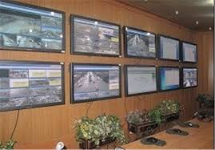
سایت مانیتورینگ
یک اتاق مخصوص مانیتورهای مربوط به دوربین های کل کارخانه میباشد. در این سایت کلیه دوربین های موجود در کارخانه، از دوربین های روی دستگاه های سالن تولید و انبارها، اداری، تأسیسات، محوطه کارخانه و همه قسمت های لازم توسط دو نفر پرسنل کنترل میشود. در این سایت وقایع توسط سیستم های سایت ثبت میگردد.
Next
دانشجویان : داودزاده،مومنی
عنوان تحقیق:
بررسی گروه صنایع غذایی نامی نو

Slide 14
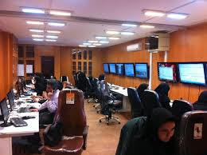
سایت GPS
مطلب بسیار مهمی را که میتوان یک کار جدید و حرفه ای در کشور نام برد، سایت مخصوص به کنترل کامیون های یخچال دار حمل محصولات کارخانه میباشد. کامیون ها توسط GPS و سیستم هوشمند اتصال به سایت دارای سایت دمای داخل کابین سردخانه کامیون را کنترل می نماید و اگر چنانچه دما در حد نرمال نباشد، مدیر سایت راننده حمل بار را آگاه میسازد. این سیستم توسط کارکنان شرکت نامی نو نصب گردیده است.
Next
دانشجویان : داودزاده،مومنی
عنوان تحقیق:
بررسی گروه صنایع غذایی نامی نو

Slide 15
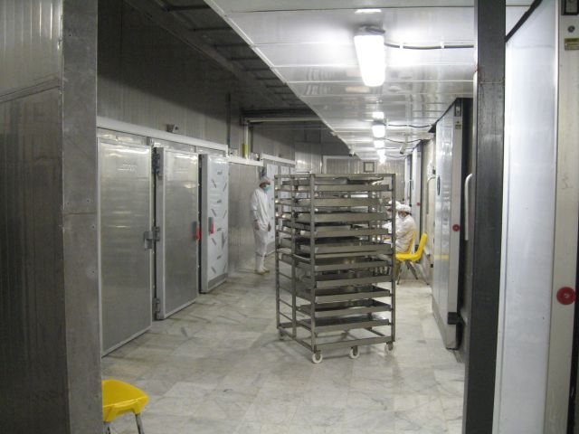
عنوان تحقیق:
بررسی گروه صنایع غذایی نامی نو
سردخانه
پس از تولید، محصول به سردخانه های مذکور با روش ها و دمای خاص تعیین شده انتقال میابد که سردخانه در حقیقت اتاق انتقال میباشد و محصول سریعاً به مراکز فروش انتقال میابد.
Next
دانشجویان : داودزاده،مومنی

Slide 16
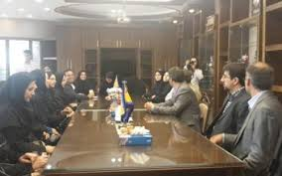
عنوان تحقیق:
بررسی گروه صنایع غذایی نامی نو
دفتر مرکزی (پخش و بازرگانی)
محصولات تولید شده تحت شرایط یاد شده به تهران، مرکز اصلی پخش ارسال میگردد. انبار و سردخانه و دفتر مرکزی شرکت در تهران با بیش از سیصد پرسنل واقع شده است.
سیستم پخش نامی نو هم از ویژگی های منحصر به فرد برخوردار میباشد و از نظم و انضباط همراه با صمیمیت خاص مانند کارخانه در میان تمامی پرسنل به چشم می خورد و واحد پخش نیز از عظمتی خاص برخوردار است.
سالن اختصاص به فروش تلفنی حدود هفتاد نفر در آن مشغول بکار میباشند و واحد خرید مواد اولیه کارخانه مستقر در دفترمرکزی میباشد.
Next
دانشجویان : داودزاده،مومنی

Slide 17
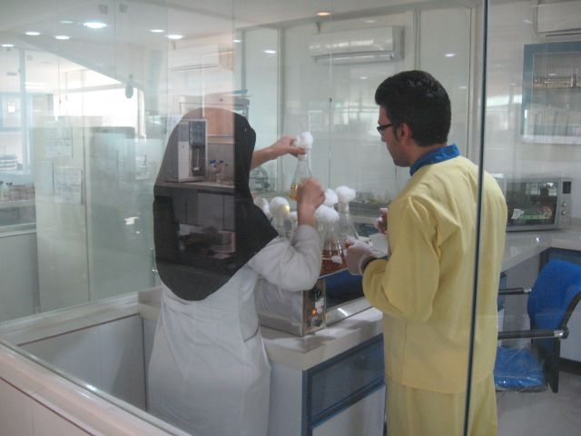
عنوان تحقیق:
بررسی گروه صنایع غذایی نامی نو
آزمایشگاه دفتر مرکزی
آزمایشگاه مستقر در این سایت علیرغم آنکه در کارخانه با آن آزمایشگاه دیدنی و با پرسنل و تجهیزات آنچنانی جهت اطمینان خاطر پس از رسید محصولات به سایت فروش مجدداً وظیفه کارشناسان آزمایشگاه سایت نمونه برداری و پس از تایید به بازار ارایه میگردد. این آزمایشگاه از تجهیزات کامل برخوردار میباشد.
Next
دانشجویان : داودزاده،مومنی

Slide 18
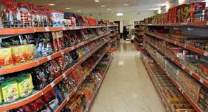
عنوان تحقیق:
بررسی گروه صنایع غذایی نامی نو
مراقبت های قبل و بعد از فروش
فروشندگان با توجه به آموزش های لازمی که دیده اند، روشهای نگهداری محصولات را به سوپرمارکت ها و هایپرمارکت ها خاطرنشان مینمایند و کار فروشنده پس از تحویل اتمام پیدا نکرده و هر روز موجودی های هایپر و سوپرها تحت کنترل میباشد.
به راستی که مجموعه عوامل مختلف، باعث کیفیت میباشد و هر واحدی که به مشتری احترام بگذارد در وهله اول به منافع خود توجه نموده است.
رمز موفقیت شرکت هایی که موفق بوده اند توجه به تولید و دستاورد خود آنها بوده است.
Next
دانشجویان : داودزاده،مومنی

Slide 19


عنوان تحقیق:
بررسی گروه صنایع غذایی نامی نو
محصولات نامی نو
Next
دانشجویان : داودزاده،مومنی

Slide 20


عنوان تحقیق:
بررسی گروه صنایع غذایی نامی نو
محصولات نامی نو
Next
دانشجویان : داودزاده،مومنی

Slide 21

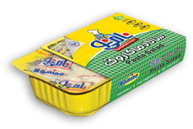
عنوان تحقیق:
بررسی گروه صنایع غذایی نامی نو
محصولات نامی نو
Next
دانشجویان : داودزاده،مومنی

Slide 22
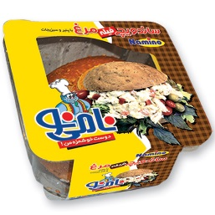

عنوان تحقیق:
بررسی گروه صنایع غذایی نامی نو
محصولات نامی نو
Next
دانشجویان : داودزاده،مومنی

Slide 23


عنوان تحقیق:
بررسی گروه صنایع غذایی نامی نو
محصولات نامی نو
Next
دانشجویان : داودزاده،مومنی

Slide 24

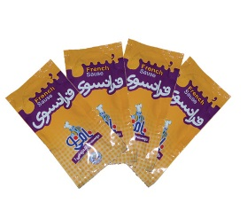
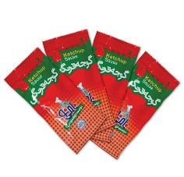
عنوان تحقیق:
بررسی گروه صنایع غذایی نامی نو
محصولات نامی نو
Next
دانشجویان : داودزاده،مومنی

Slide 25


عنوان تحقیق:
بررسی گروه صنایع غذایی نامی نو
محصولات نامی نو
Next
دانشجویان : داودزاده،مومنی

Slide 26

عنوان تحقیق:
بررسی گروه صنایع غذایی نامی نو
مجوزها و استانداردها
کارخانه اصفهان:
گروه صنایع غذایی نامی نو اولین و تنها دارنده استاندارد ملی الویه در سطح کشور می باشد و براي اولين بار در سطح كشور
گروه صنايع غذايي نامي نو تحت كنترل مستمر اداره نظارت بر مواد غذايي وزارت بهداشت با طراحي خط توليدي كاملا مكانيزه با اخذ پروانه بهره برداري و پروانه ساخت از سال 1382 اقدام به توليد صنعتي انواع الويه نامي نو و غذاي آماده سرد نامي نو نمود و با عنايت به بروز بودن تكنولوژي توليد و تجهيزات پيشرفته موجود موفق به كسب سه گواهينامه :‌
ISO 22000 : 2005 / HACCP / ISO 9001: 2008 از شركت TUV INTER CERT آلمان نيز گرديد .
Next
دانشجویان : داودزاده،مومنی

Slide 27
عنوان تحقیق:
بررسی گروه صنایع غذایی نامی نو
مجوزها و استانداردها
کارخانه اراک:
اين كارخانه علاوه بر دارا بودن پروانه بهره برداري و پروانه ساخت از وزارت بهداشت
داراي نشان استاندارد ملي براي توليد انواع سس نامي نو نيز مي باشد . همچنين داراي سه گواهينامه :‌
ISO 22000 : 2005 / HACCP / ISO 9001: 2008 از شركت TUV INTER CERT آلمان نيز گرديد .
دفتر مرکزی تهران:
اخذ گواهينامه ابداع و نو آوري IUI از كشورسوئيس
Next
دانشجویان : داودزاده،مومنی

Slide 28





عنوان تحقیق:
بررسی گروه صنایع غذایی نامی نو
بررسی رقبا و سهم بازار
Next
دانشجویان : داودزاده،مومنی

Slide 29
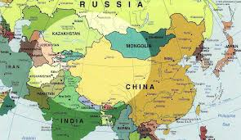
عنوان تحقیق:
بررسی گروه صنایع غذایی نامی نو
صادرات
گروه صنایع غذایی نامی نو عمده فعالیت خود را در داخل کشور انجام می دهد اما طی سال های اخیر صادراتی را به کشور های آسیایی داشته است.
Next
دانشجویان : داودزاده،مومنی

Slide 30
عنوان تحقیق:
بررسی گروه صنایع غذایی نامی نو
نمایندگی های فروش
استان اصفهان
استان تهران
استان مرکزی
استان گیلان
استان الیرز
استان آذربایجان شرقی
استان خراسان رضوی
استان قم
Next
دانشجویان : داودزاده،مومنی

Slide 31
عنوان پایان نامه :
بررسی خواص مکانیکی بتن خود تراکم حاوی ضایعات لاستیک با استفاده از روش التراسونیک
تبلیغات
گروه صنایع غذایی نامی نو طی چندسال اخیر در عرصه تبلیغات بسیار فعال ظاهر شده است و این تبلیغات در زمینه های:
1- رسانه ی تصویری
2- رسانه ی صوتی
3- بیلبوردهای تبلیغاتی
4- ...
Next
دانشجویان : داودزاده،مومنی

Slide 32
عنوان تحقیق:
بررسی گروه صنایع غذایی نامی نو
نظرسنجی
Next
دانشجویان : داودزاده،مومنی

Slide 33
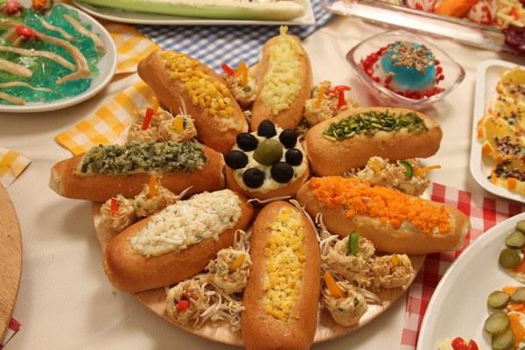
عنوان تحقیق:
بررسی گروه صنایع غذایی نامی نو
الویه نامی نو را تزئین کنید و جایزه بگیرید
info @ namino.ir
Next
دانشجویان : داودزاده،مومنی

Slide 34

با تشکر از توجه شما عزیزان

